Slide 1
THINK & DO TANK réservoir d’idées et d’actions

Slide 2
Agir pour le changement d’échelle inclusive :
partager, communiquer, mobiliser, influencer, inventer, créer
proposer des solutions nouvelles
partager des démarches innovantes
agir, tout en s’enrichissant constamment de nouveaux acteurs dans son écosystème.
Stéphane Aver, président
Gilles Berhault, délégué général
2

Slide 3
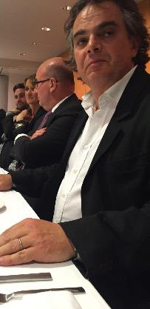
Rassembler des personnalités
et experts reconnus
3

Slide 4
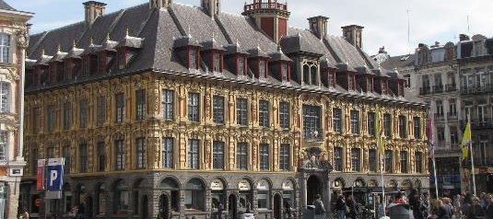
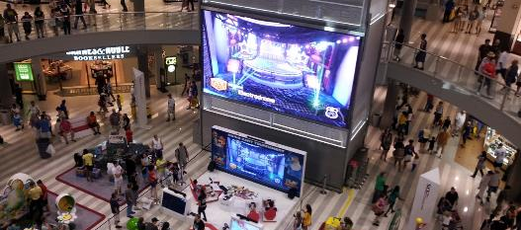
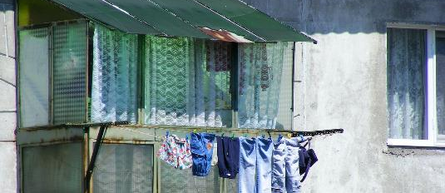
Relever les défis d’un monde en mutation
6 labs au coeur des enjeux sociaux
Lab Indicateur des transitions et leur communication
Lab Métamorphose numérique
Mobilités et immobilités un nouveau design territorial
Génération gaming
Care et considération
Précarité énergétique
4

Slide 5
Une fondation sous l’égide de FACE
70 clubs
6 000 entreprises
400 000 bénéficiaires
Créée en 1993 à l’initiative de 16 grands groupes français
Reconnue d’Utilité Publique et fondation abritante en 2013
Présidée depuis 2008 par Gérard Mestrallet
Œuvre en faveur de l’engagement social et sociétal des entreprises pour lutter contre toutes les formes d’exclusion, de discriminations et de pauvreté, par une approche globale et innovante de RSE.
FACE :
5
Notes:
https://picjumbo.com/designer-workplace-working-on-website-layout/

Slide 6
Rejoignez-nous
pour découvrir, réfléchir et agir
Enrichissez votre vision
Disposez d'une tribune de premier plan
Bénéficiez de temps d'échanges privilégiés
Donnez de la visibilité à vos engagements
Permettez à vos partenaires de participer à nos différents évènements et contributions
Associez l'image de votre organisation à une démarche prospective
6
Notes:
Image Source:-
https://pixabay.com/en/background-woman-room-young-girl-3092085/
https://pixabay.com/en/still-life-white-twig-natural-598317/

Slide 7
NOUS SUIVRE
Gilles Berhault
www.les-transitions.org
Délégué général
+33 613 60 49 44
gilles.berhault@gmail.com
Valérie Hartnagel
#transitionneurs
Secrétaire générale
+33 682 25 51 32
valeriehartnagel.fondation@gmail.com
fondation-des-transitions
Notes:
Image Source:-
https://pixabay.com/en/furniture-chairs-table-relax-802034/

